Slide 1
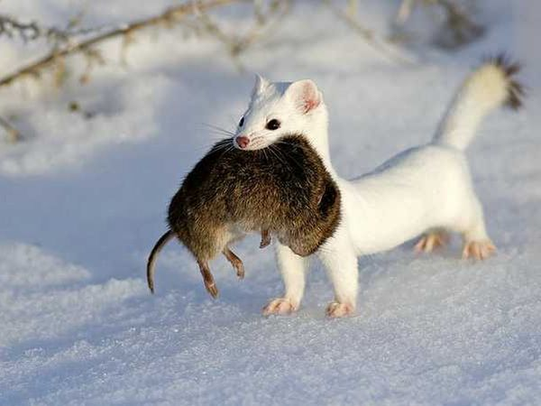
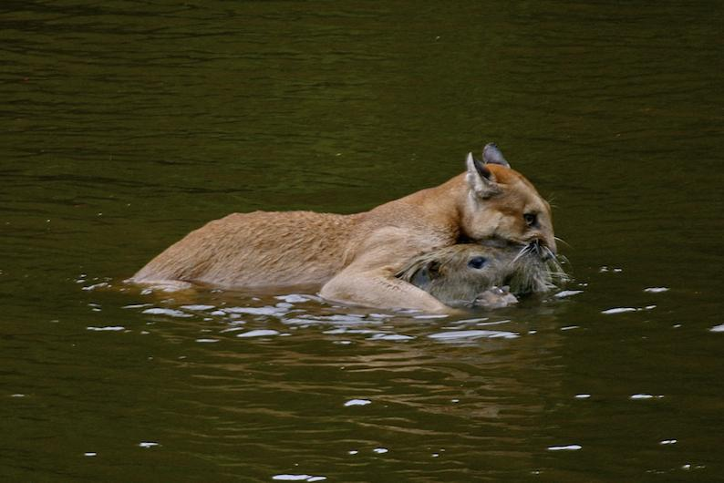
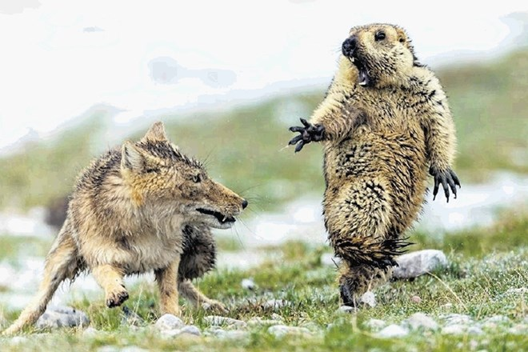
KAJ JE KOMU HRANA
Pozdravljeni.
Pri današnji uri naravoslovja bomo spoznali
PLENILCE IN NJIHOV PLEN.
https://www.google.com/search?q=plenilec+in+plen&rlz=1C1AVSA_enS

Slide 2
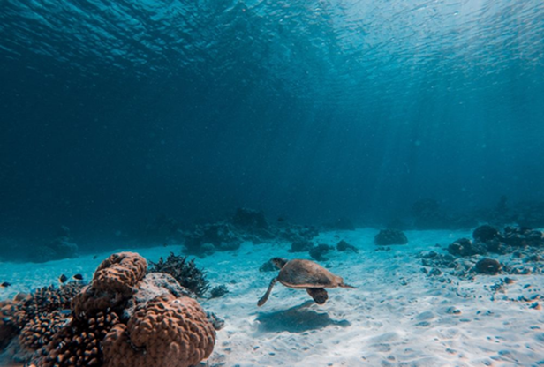
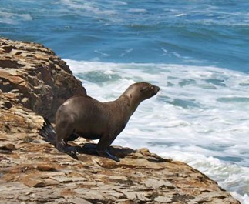
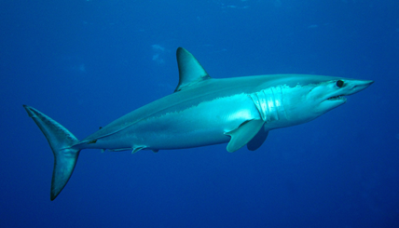
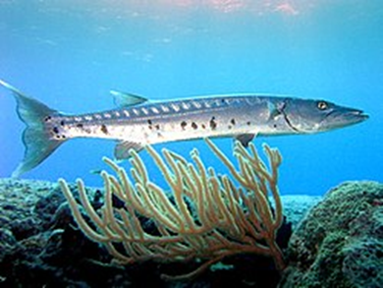
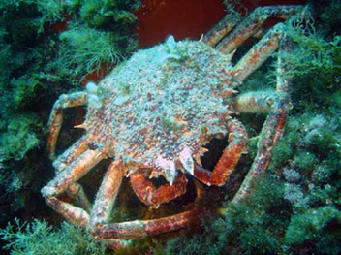
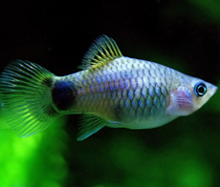
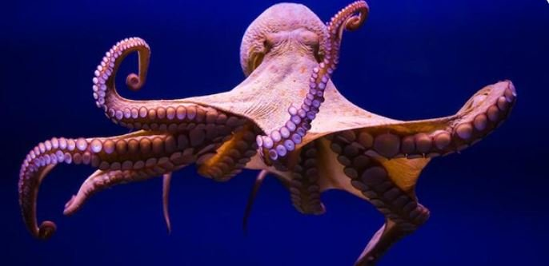
Mesojede živali so plenilci
Živali, ki lovijo živali in se z njimi hranijo, imenujemo plenilci, žival, ki jo pojedo, pa je njihov plen.
MORJE
https://www.google.com/search?q=sea&tbm=isch&ved
https://www.google.com/search?q=morske+%C5%BEivali&tbm=isch&ved=2ahUKEwis

Slide 3
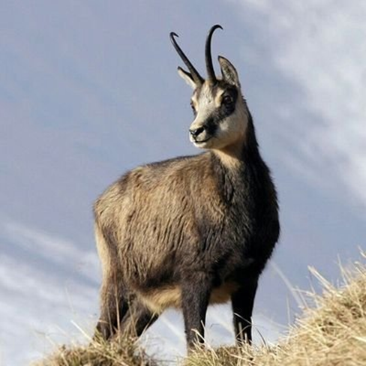
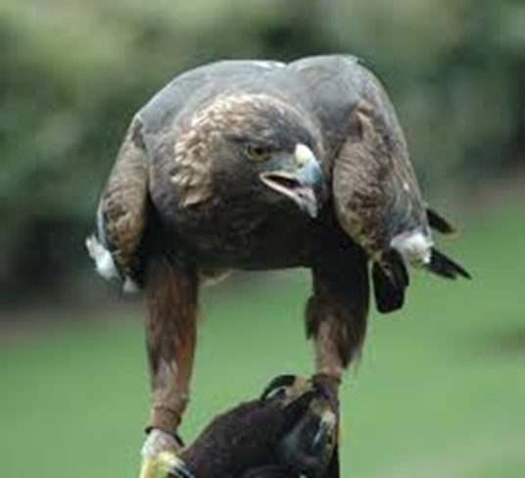
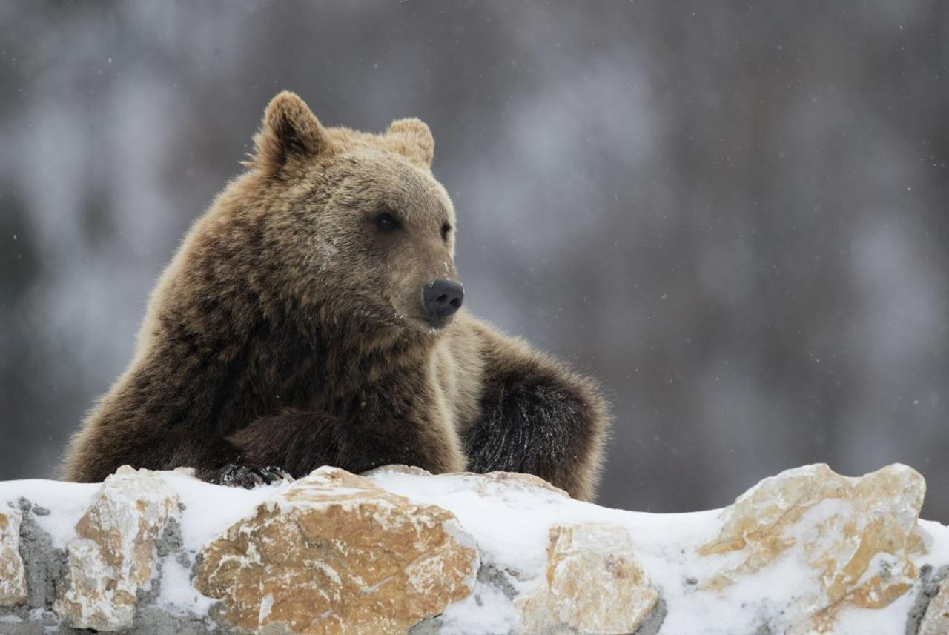
Mesojede živali se od rastlinojedih razlikujejo že po zunanjosti.
https://www.google.com/search?q=gorska+obmo%C4%8Dja&tbm=isc
MEDVED
vsejedec
https://www.google.com/search?q=%C5%BEivali+v+gorskih+obmo%C4%8Djih
https://www.google.com/search?q=%C5%BEivali+v+gorskih+ob
https://www.google.com/search?q=rjavi+medved+v+gorah

Slide 4
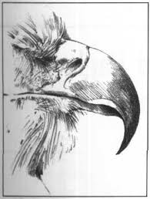
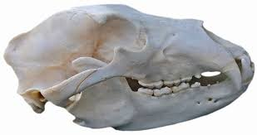
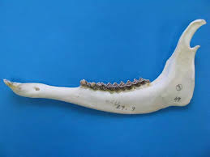
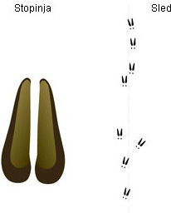
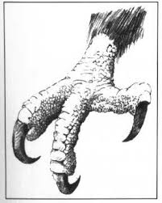
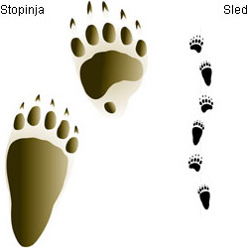
PRIMERJAVA MED RASTLINOJEDCI, MESOJEDCI IN VSEJEDCI
 | GAMS (rastlinojedec) | PLANINSKI OREL (mesojedec) | MEDVED (vsejedec)
PREHRANA | gorske rože, mahovi, lišaji, mladi poganjki dreves in ruševja | zajci, svizci, večji sesalci, ptiči, mrhovina | gozdni plodovi, zeleni deli rastlin, glive, glodavci, mrhovina, tudi živina
ZOBOVJE, OBLIKA KLJUNA | prežvekovalec | ptica ujeda, močan kljun, trga plen | zver, ostri in močni zobje v čeljusti, meso razkosajo
STOPINJE, SLED |  | močni kremplji, z njimi žival zgrabijo
PLENILEC/PLEN | plen, lovijo ga volki in risi | plenilec | plenilec
https://www.google.com/search?q=zobovja%2C+stopinje%2C+sledi+%C5%BEivali&tb

Slide 5
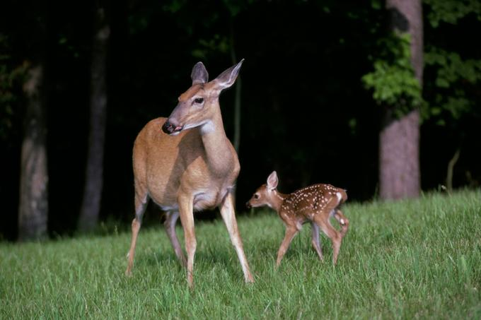
Preberi kako plen lovi najhitrejši afriški „tekač“ in kako se rešuje pred nevarnostjo „plašna“ srna.
Gepard - lovec
Ko se priplazi do osamljenega plena, skoči iz skrivališča in požene žival v beg. Napad drugih velikih mačk kot je lev, je kombinacija presenečenja, zasede in lova s krdelom.
Gepard zasleduje svojo žival z veliko hitrostjo in jo ujame v eni minuti. Skoči na plen in ga s prednjima šapama potisne na tla.
Gepard svoj plen zadavi, saj z močno čeljustjo stisne sapnik. Nato plen odvleče na varnejše mesto, kjer lahko v miru žre, istočasno pa se skrije pred savanskimi zvermi. Ko gepard teče, lahko naredi skoke, dolge od 6 do 8 metrov.
https://www.google.com/search?q=gepard&rlz=1C1AVSA
https://sl.wikipedia.org/wiki/Gepard
Srna - življenje
Spretno se giblje v gosti podrasti, uspešna je na kratkih tekih, daljši pogon pa jo hitro upeha. Pred nevarnostjo se rešuje z nekaj skoki v goščavo. Približno polovico dneva porabi za pašo in prežvekovanje. Največ se hrani z objedanjem listov in brstja, pase pa se tudi na travnikih in posevkih.
https://www.lovska-zveza.si/lzs/prostozivece_zivali/sesalci/srna
https://www.google.com/search?q=srna&rlz=1C1AVS

Slide 6
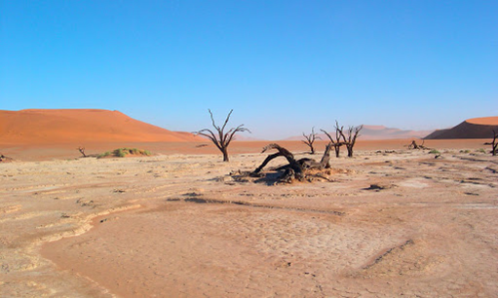
Poglej si spodnji posnetek.
https://www.youtube.com/results?search_query=desert+fox+attacki

Slide 7
Preberi v učbeniku, stran 71, vrhnji del (Mesojede živali so plenilci).
Zapis v zvezek (nadaljuješ pod že zapisanim, brez naslova).
Živali, ki lovijo živali in se z njimi hranijo, imenujemo plenilci. Žival, ki jo pojedo, je njihov plen.
Reši učni list (naslednja stran).
Na koncu imaš rešitve, da lahko sam/a preveriš, če si pravilno rešil/rešila.
ŠE MALO IN BOŠ KONČAL/A.

Slide 8
Z isto barvo pobarvaj začetek in ustrezno nadaljevanje stavka. Označi, kdo je plenilec in kdo plen.
plenilec | plen
 |  | Ostri zobje, kremplji ali kljun so potrebni, da |  | je v takšnem okolju manj opazna.
 |  | Če je barva živali podobna, kot je okolje, ji to omogoča, da |  | bolje oceni razdaljo in gibanje živali.
 |  | Živali so hitre in močne, zato da |  | uspešne pri begu.
 |  | Živali, ki so hitre in plašne, so |  | so uspešne pri lovu.
 |  | Če ima žival oči spredaj, to pomeni, da |  | lahko opazi nevarnost tudi od strani.
 |  | Če ima žival oči na straneh, to pomeni, da |  | živali z njimi plen ubijejo in ga razkosajo.

Slide 9
REŠITVE:
plenilec | plen
X |  | Ostri zobje, kremplji ali kljun so potrebni, da |  | je v takšnem okolju manj opazna.
 | X | Če je barva živali podobna, kot je okolje, ji to omogoča, da |  | bolje oceni razdaljo in gibanje živali.
X |  | Živali so hitre in močne, zato da |  | uspešne pri begu.
 | X | Živali, ki so hitre in plašne, so |  | so uspešne pri lovu.
X |  | Če ima žival oči spredaj, to pomeni, da |  | lahko opazi nevarnost tudi od strani.
 | X | Če ima žival oči na straneh, to pomeni, da |  | živali z njimi plen ubijejo in ga razkosajo.
OŠ Frana Erjavca, 5. C, Šolsko leto 2019/2020

